Slide 1
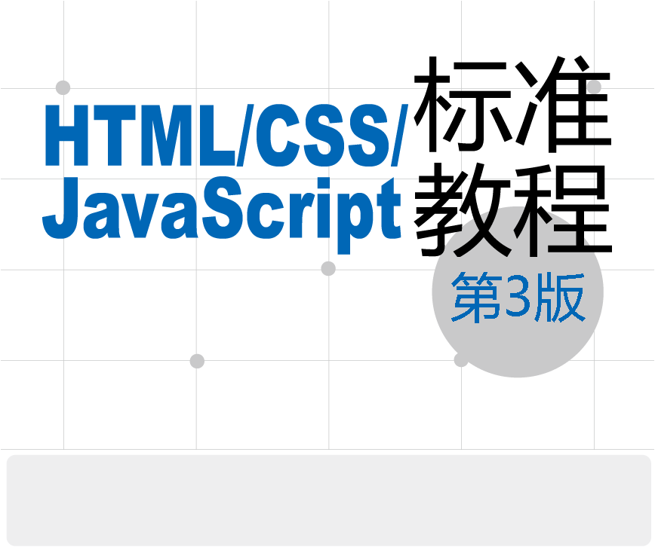


本书编委会 编著

Slide 2
第24章 手持设备可访问页面的设计
24.1 XHTML MP语言
24.2 WML语言
HTML/CSS/JavaScript 标准教程实例版（第3版）

Slide 3
24.1 XHTML MP语言
XHTML MP（XHTML Mobile Profile），它是定义在WAP 2.0上面的标记语言（markup language）。XHTML MP是XHTML的子集。

Slide 4
24.1.1 XHTML MP的语法规则
标签必须正确闭合！
标签和属性都必须是用小写
属性的值必须放置在双引号内
不支持属性简写
标签的嵌套必须正确

Slide 5
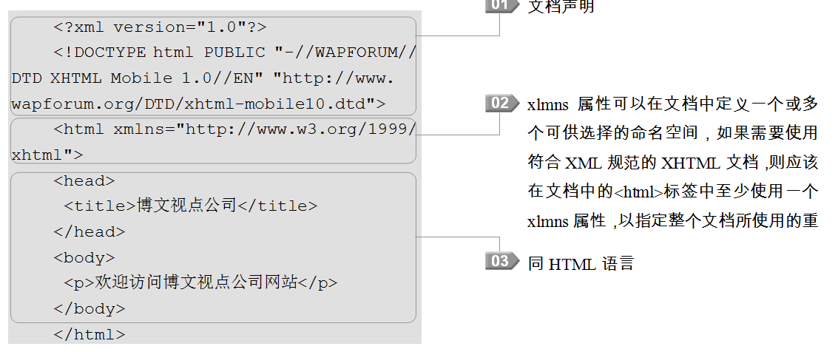
24.1.2 XHTML MP文档结构

Slide 6
24.1.3 注释<!-- 注释的内容-- >
基本语法
<!-- 注释的内容-- >

Slide 7
24.1.3 注释<!-- 注释的内容-- >
语法说明
与HTML相同，给代码添加注释语句时，可以放在XHTML MP文件的任何地方，都不会在网页中被显示出来。

Slide 8
24.1.4 换行<br/>
基本语法
<body>
输入要显示的文字内容<br/>
继续输入要显示的内容<br/>
</body>

Slide 9
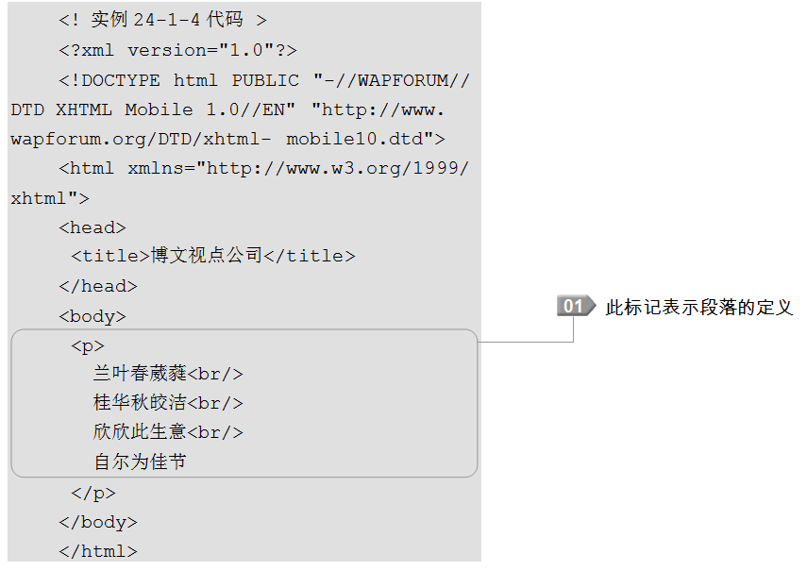
24.1.4 换行<br/>
实例代码

Slide 10
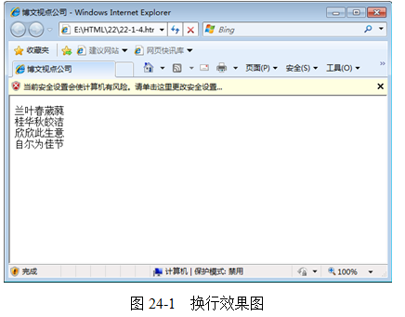
24.1.4 换行<br/>
网页效果

Slide 11
24.1.5 标记<hr/>
基本语法
<body>
<p>
输入文字<br/>
</p>
<hr/>
<p>
输入文字<br/>
下一行文字
</p>
</body>

Slide 12
24.1.5 标记<hr/>
语法说明
这个标记会给你的页面添加一条水平线。注意，这个标记不能在<p></p>标记之间使用！

Slide 13
24.1.6 标题标记
基本语法
<body>
<p>
<b>加粗的文字</b><br/>
<i>斜体文字</i><br/>
<b><i>加粗的斜体文字</i></b><br/>
<small>缩小字体</small><br/>
<big>增大字体</big><br/>
<em>强调字体</em><br/>
<strong>加强</strong><br/>
</p>
</body>

Slide 14
24.1.6 标题标记
语法说明
注意有些浏览器并不支持XHTML MP支持的标记。你还可以通过WAP CSS进行更精确的控制，比如把文字大小设置为12pt。

Slide 15
24.1.8 预格式文本
基本语法
<body>
<pre> 有多处空格的文字</pre>
</body>

Slide 16
24.1.8 预格式文本
语法说明
在XHTML MP中，段落中的多个空格在手持设备中显示时只显示为一个空格。为了能够保持你希望的格式，可以使用<pre>标签，这样最后显示的格式就和代码中排列的一样了。

Slide 17
24.1.9 无序列表标签
基本语法
<body>
<ul>
<li>输入文字</li>
</ul>
</body>

Slide 18
24.1.9 无序列表标签
语法说明
使用<ul>标签来建立无序列表，每个列表项前将显示一个小圆点。<li>标签用来包围每个列表项。

Slide 19
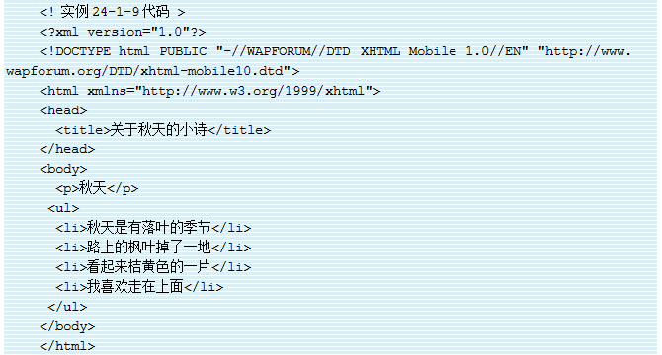
24.1.9 无序列表标签
实例代码

Slide 20
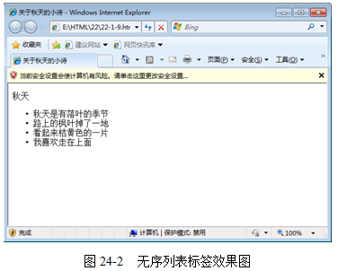
24.1.9 无序列表标签
网页效果

Slide 21
24.1.10 有序列表标签
基本语法
<body>
<ol>
<li>输入文字</li>
</ol>
</body>

Slide 22
24.1.10 有序列表标签
语法说明
使用<ol>标签来建立有序列表，其中，在<ol>标签中可以设置start属性的值来决定列表序号的起始值

Slide 23
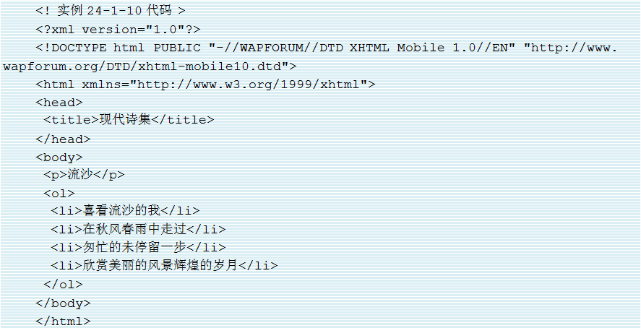
24.1.10 有序列表标签
实例代码

Slide 24
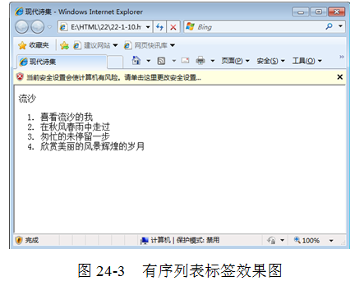
24.1.10 有序列表标签
网页效果

Slide 25
24.1.11 显示图片
WAP2.0支持常用的GIF、JPG、PNG图像格式，当然这还跟用户所用设备有关，一些设备只能显示其中的一部分格式。要想知道客户端支持的图片格式，可以通过检查HTTP Header实现

Slide 26
24.1.12 大图片问题
1．使用PS等图片处理软件减小图片的尺寸，而不是传送大图片给无线设备，然后通过height和width来设定显示尺寸。
2．如果使用GIF格式的图片，那么请使用小型颜色调色板，使用小型调色板会降低图片的质量，不过你可以在二者之间做一个较好的平衡。
3．如果图片是JPG格式，你应该用合适压缩比率来压缩。这个平衡（图片尺寸和显示质量）也要你来控制。

Slide 27
24.1.13 表格
语法说明
创建表格所使用的标签和HTML中使用的没有区别。其语法请参见本书第7章内容。

Slide 28
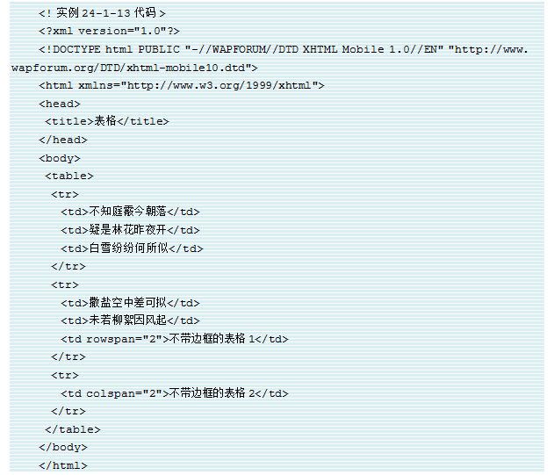
24.1.13 表格
实例代码

Slide 29
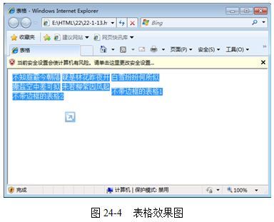
24.1.13 表格
网页效果

Slide 30
24.1.14 超链接
基本语法
<a href="URL"链接内容</a>

Slide 31
24.1.14 超链接
语法说明
超链接是用来导航的，你可以点击一个链接然后跳转到其他XHTML MP页面。这个与HTML一样， 如若滚动到当前页面的指定位置，可以通过<a href="#top">Back to top</a>来实现，#号加上要跳转到位置的<a>标记的id值就可以了。一些老的机器和浏览器不支持这个，如索爱的T610和T68i。

Slide 32
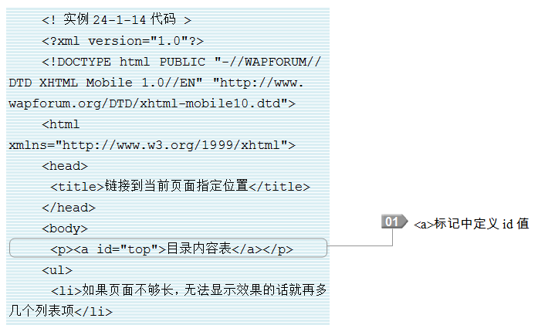
24.1.14 超链接
实例代码

Slide 33
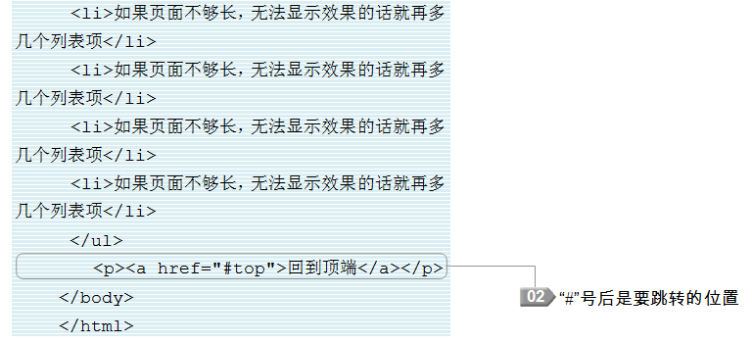
24.1.14 超链接
接上页

Slide 34
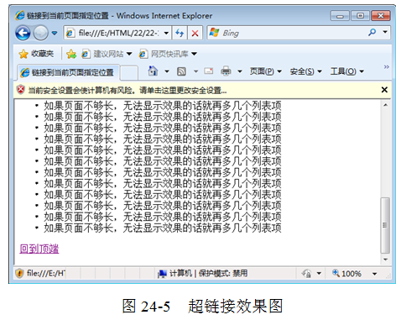
24.1.14 超链接
网页效果

Slide 35
24.1.15 下拉选择框
基本语法
与HTML相同，基本语法请参见10.3.12节。

Slide 36
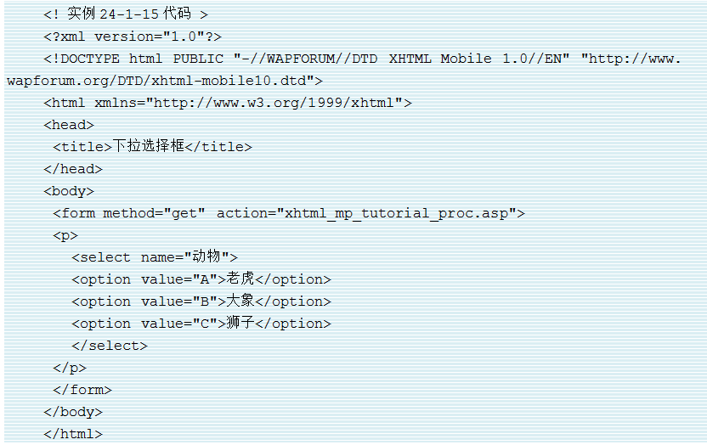
24.1.15 下拉选择框
实例代码

Slide 37
24.2 WML语言
WML文件本身就是文本文件，，顺手的编辑器都可以用

Slide 38
24.2.1 基础知识
1．WML使用的标签类似HTML，但是语法更严格且遵守XML 1.0 标准。
2．WML页面的扩展名是*.WML，就像HTML页面的扩展名是*.html 一样，这个在前面提过。
3．WML语言的源代码内区分大小写<p>和<P>是不同的，标签必须正常关闭，否则就会报错甚至无法显示。

Slide 39
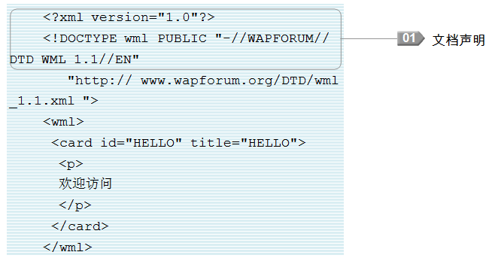
24.2.2 WML基础语法

Slide 40
24.2.3 段落和换行
基本语法
<wml>
<card title="Paragraphs">
<p>段落文字</p>
<p>段落文字<br/>段落文字 </p>
</card>
</wml>

Slide 41
24.2.3 段落和换行
语法说明
WML中的段落和换行与HTML中的段落和换行写法相同，都是<p></p>标签和<br/>，而且都是需要关闭的。

Slide 42
24.2.4 文本格式化
基本语法
<em>强调</em>
<i>斜体</i>
<strong>加强</strong>
<b>粗体</b>
<u>下划线</u>
<big>增大字体</big>
<small>缩小字体</small>

Slide 43
24.2.4 文本格式化
语法说明
文本格式化就是将它们定义各种格式而已，比如加粗字体、斜体、下划线等。

Slide 44
24.2.5 表格
基本语法
<wml>
<card title="Table">
<p>
<table columns="3">
<tr>
<td>单元格 1</td>
<td>单元格 2</td>
<td>单元格 3</td>
</tr>
</table>
</p>
</card>
</wml>

Slide 45
24.2.6 链接
基本语法
<wml>
<card title="AnchorTag">
<p>
<anchor>下一页 <go href="nextpage.wml"/></anchor>
</p>
</card>
</wml>

Slide 46
24.2.6 链接
语法说明
上面的例子是当用户点击“下一页”链接的时候，跳转到nextpage.wml页面。

Slide 47
24.2.7 插入图像
基本语法
<img src="/images/ex.wbmp" alt="图片注释" />

Slide 48
24.2.7 插入图像
语法说明
这里插入的是wbmp图像，“.wbmp”图片是早期唯一可以显示在WAP浏览器中的图像类型，现在也可以在页面中插入.jpg和.gif等图像。

Slide 49
24.2.8 输入框
基本语法
<wml>
<card title="Input">
<p>
姓名: <input name="Name" size="15"/><br/>
年龄: <input name="Age" size="15" /><br/>
性别: <input name="Sex" size="15"/>
</p>
</card>
</wml>

Slide 50
24.2.8 输入框
语法说明
输入框可以让用户输入信息，起到交互效果。和HTML中一样，都是使用<input>标签。

Slide 51
24.2.9 单选框和复选框
单选框基本语法
<wml>
<card title="Selectable List 1">
<p>
<select>
<option value="htm">HTML 教程</option>
<option value="xml">XML 教程</option>
<option value="wap">WAP 教程</option>
</select>
</p>
</card>
</wml>

Slide 52
24.2.9 单选框和复选框
单选框语法说明
虽然<select>标签和<option>在HTML语言中会显示为下拉菜单选项，但在WML语言的浏览器中会显示成单选框，这是与HTML的区别。

Slide 53
24.2.9 单选框和复选框
复选框基本语法
<select multiple="true">
<option value="htm">HTML 教程</option>
<option value="xml">XML 教程</option>
<option value="wap">WAP 教程</option>
</select>

Slide 54
24.2.9 单选框和复选框
复选框语法说明
仅仅在<select> 处添加了 multiple="true"就使单选框变成了复选框。

Slide 55
24.2.10 Fieldset控件组
基本语法
<fieldset title=" Form Info">
表单内容: <input name="title" type="text"/><br/>
表单内容: <input name="prize" type="text"/>
</fieldset>

Slide 56
24.2.10 Fieldset控件组
语法说明
为了让表单显得整齐，我们常常在其外面加上一段标明区域的代码fieldset，HTML中也有这个做法。

Slide 57
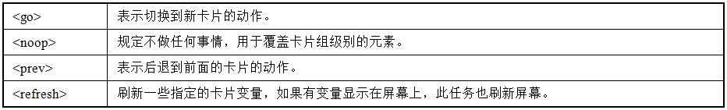
24.2.11 任务动作

Slide 58
24.2.11 任务动作
基本语法
<wml>
<card>
<p>
<anchor> 跳转到测试页面 <go href="test.wml"/> </anchor>
</p>
<p>
<anchor> 返回前页 <prev/> </anchor>
</p>
<p>
<anchor> 刷新本页 <go href="thispage.wml"/> <refresh> <setvar name="x" value="30"/> </refresh> </anchor>
</p>
<p>
<do name="back" type="prev" label="Back"> <noop/></do>
</p>
</card>
</wml>

Slide 59
24.2.11 任务动作
语法说明
上面的例子使用<anchor>标签向卡片添加了一个“刷新本页”链接。当用户点击该链接时，它会刷新页面，同时变量x的值将被设置为30。
上面的例子使用<do>标签向卡片添加一个 "Back" 链接。当用户点击这个 "Back" 链接时，他被带回前面的卡片。但是 <noop> 标签阻止了这个操作；当用户点击 "Back" 时，不会发生任何事情。

Slide 60
24.2.12 计时器
基本语法
<wml>
<card ontimer="test.wml">
<timer value="50"/>
<p>提示文字</p>
</card>
</wml>

Slide 61
24.2.12 计时器
语法说明
利用它可以制作倒数计时器，时间单位是一秒的十分之一。上面的例子将用5秒来显示一条消息，然后切换到文件 "test.wml"。

